Slide 1
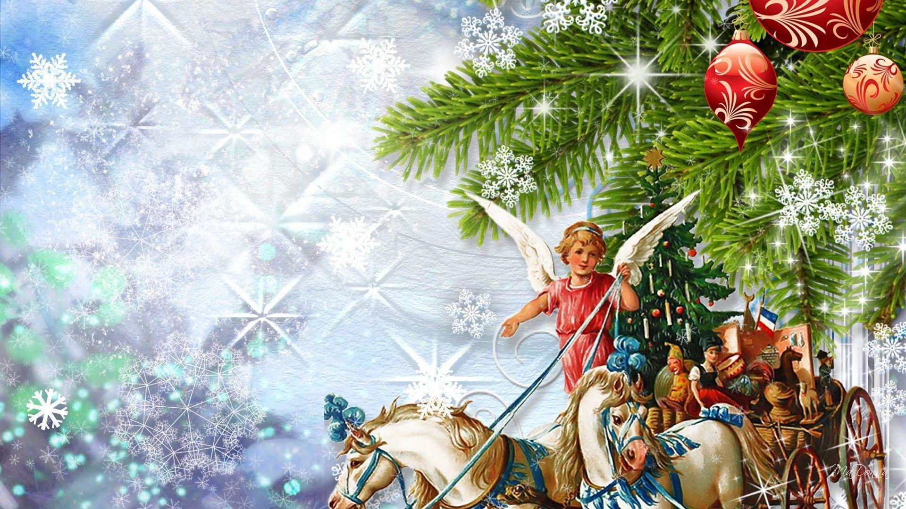
МУНИЦИПАЛЬНОЕ ДОШКОЛЬНОЕ ОБРАЗОВАТЕЛЬНОЕ УЧРЕЖДЕНИЕ
«ДЕТСКИЙ САД № 21 «УМКА»
___________________________________________________________________________
село Совхоз «Боровский»
«Рождественские встречи
в детском саду»

Slide 2


Slide 3
Благословенная пускай взойдёт звезда
И засияет в небесах для всех, кто верит!
Святое таинство Рождения Христа
Нам счастьем души православные согреет!
Весь мир наполнен светом и добром!
Любви, Надежды, Веры!
С Рождеством!
С этих слов началось в нашем детском саду праздничное мероприятие, посвящённое великому, по-настоящему светлому православному празднику Рождество Христово. А подготовили его музыкальный руководитель Н.М. Петракова и воспитатель Яшкина О.Г.
В ожидании чуда дети старшей и подготовительной групп под фонограмму колокольного звона вошли в музыкальный зал. Ведущий напомнил детям. что Рождество Христово весь мир празднует. Взрослые и дети поют радостно: Господи, Слава тебе! Прозвучавший далее Рождественский тропарь призвал всех присутствующих в зале к духовному единению и рождественской радости.

Slide 4
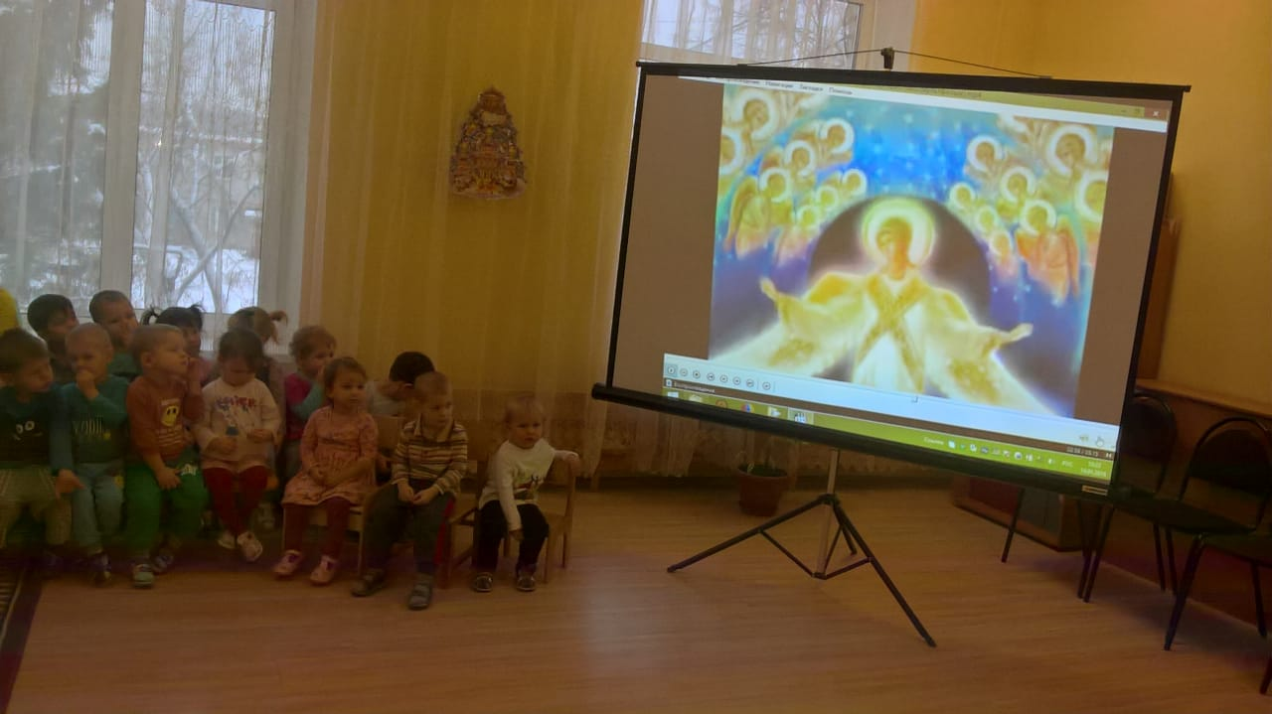
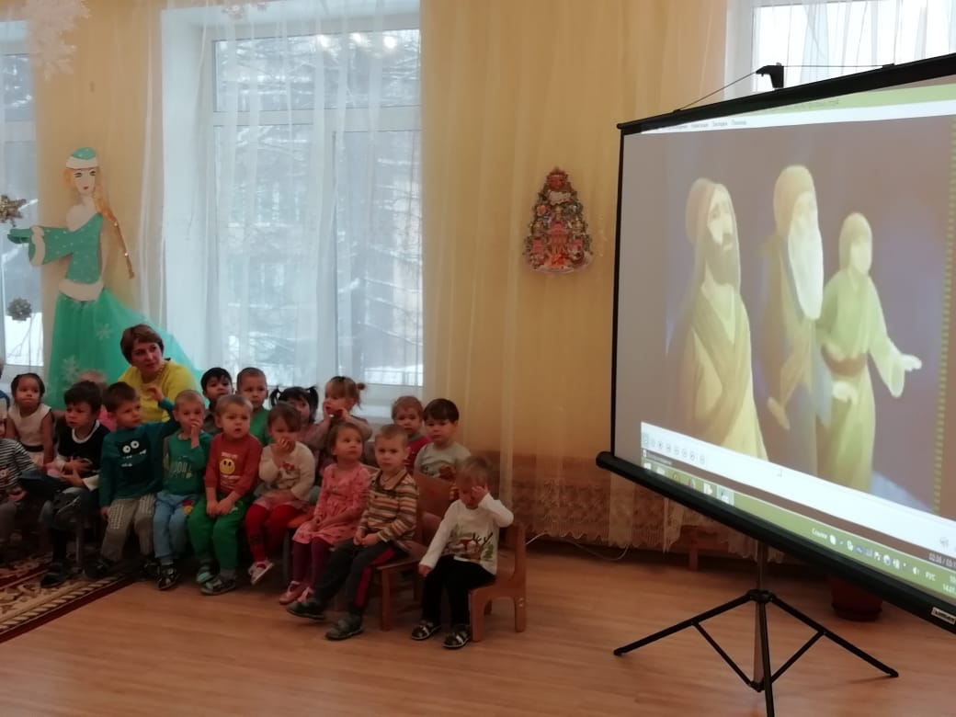
Показ презентации «Рождество Христово»

Slide 5
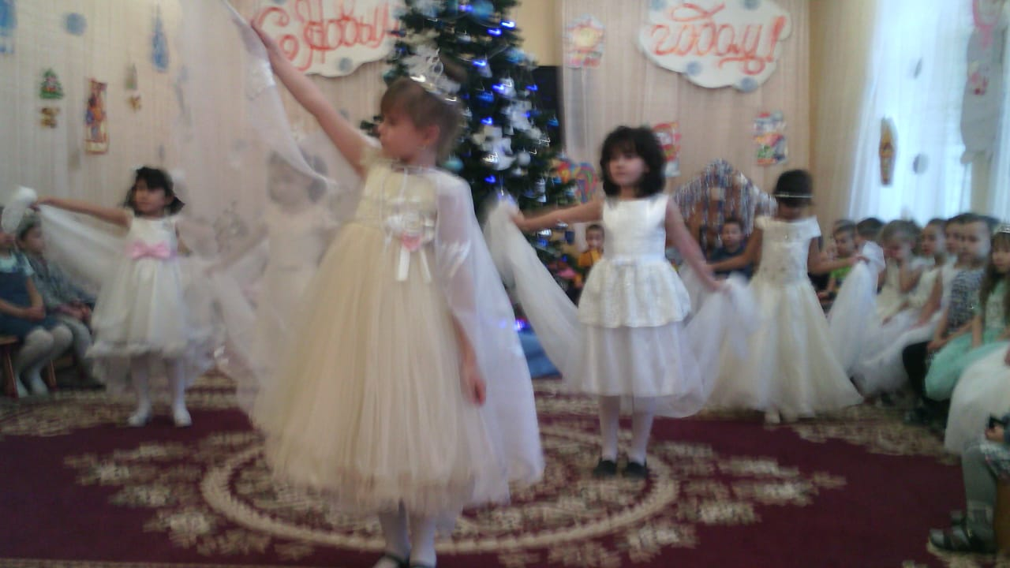
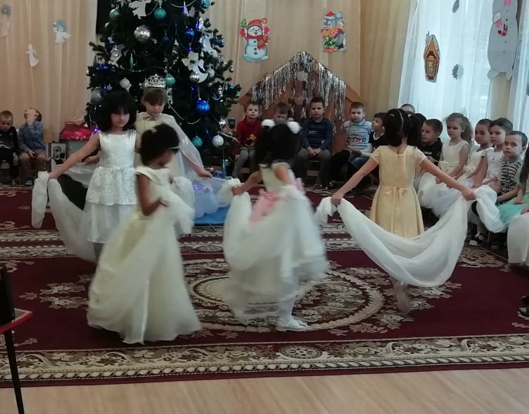
Танец « Метелица» – исполняют
девочки подготовительной группы

Slide 6
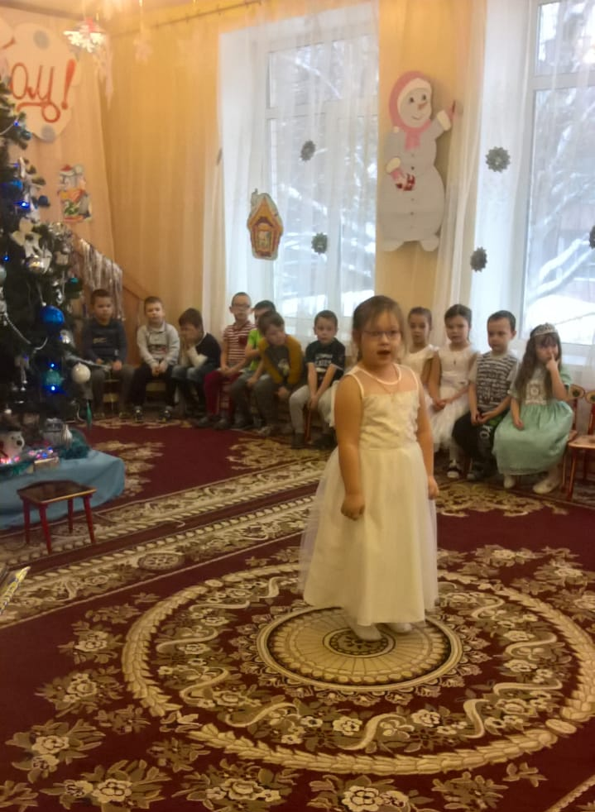
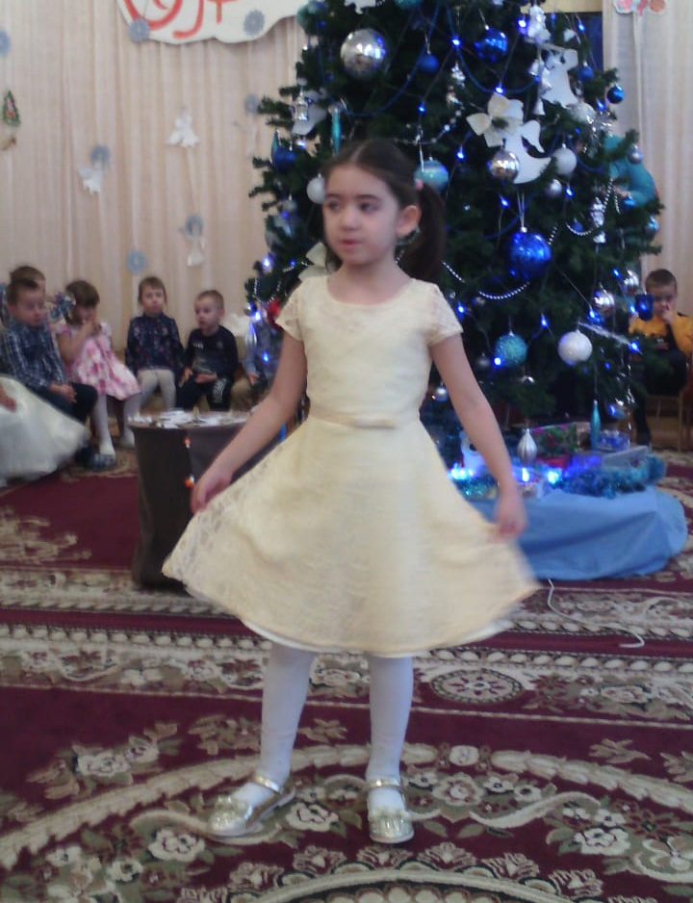
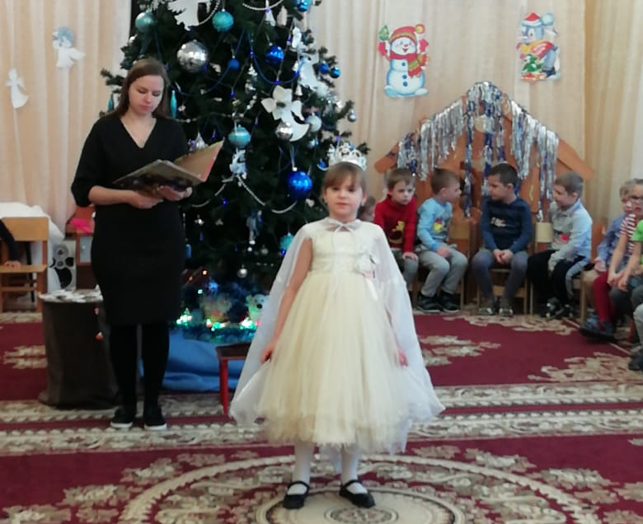
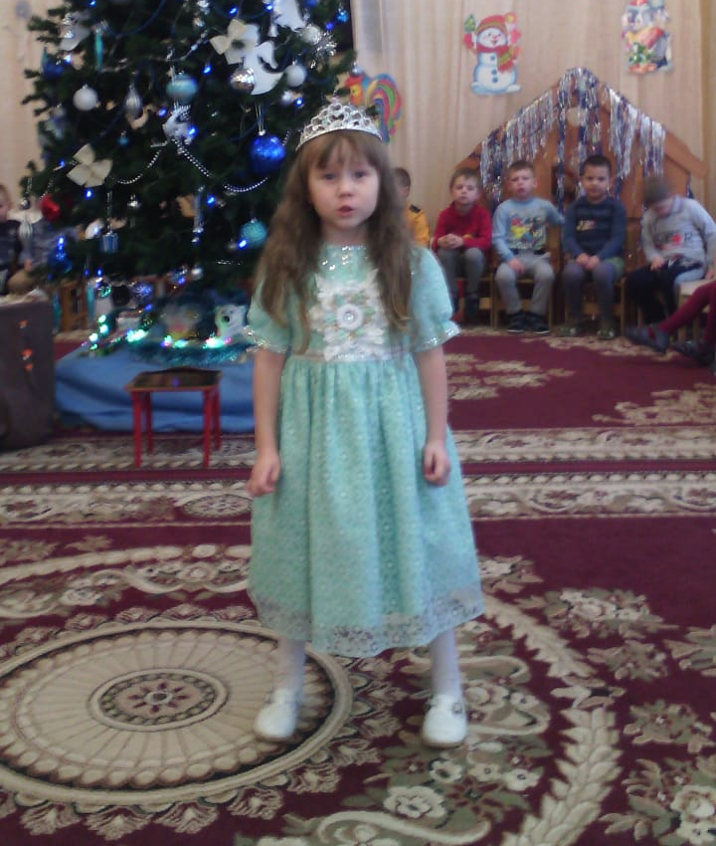
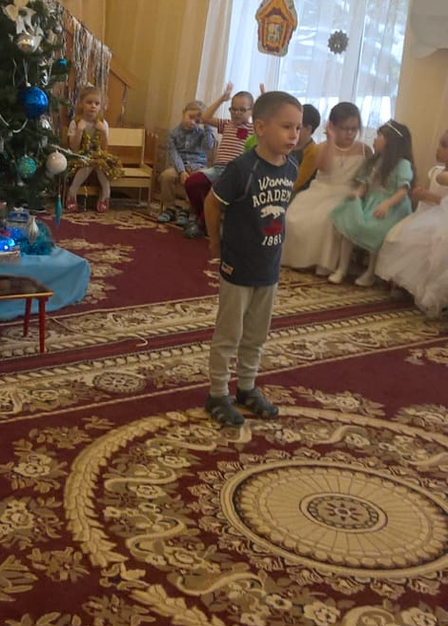
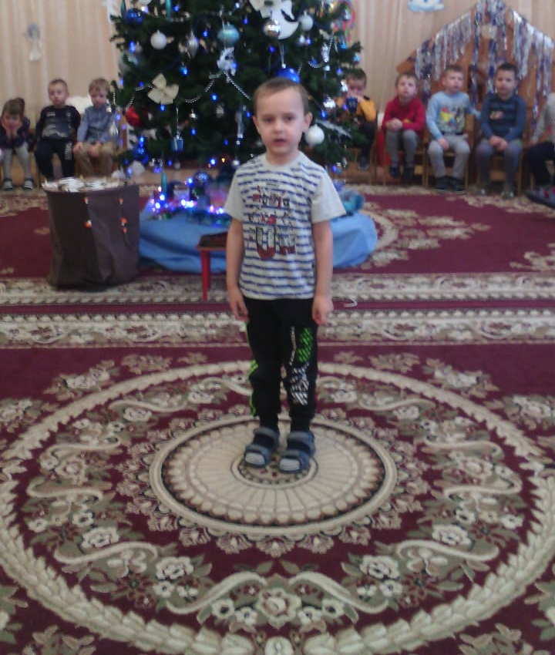
Стихи о Рождестве

Slide 7
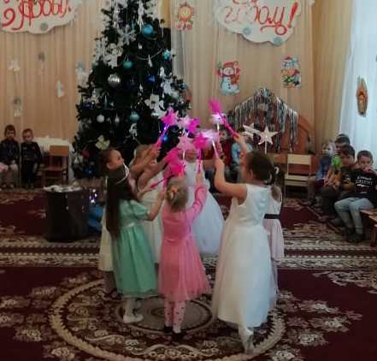
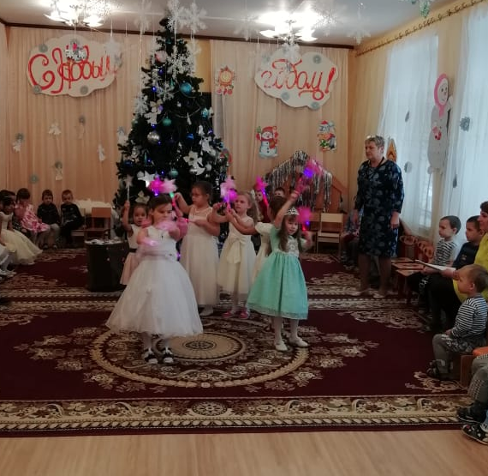
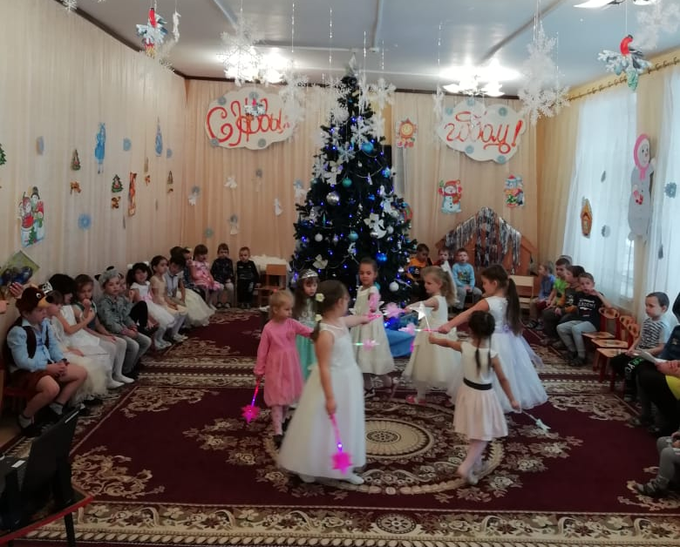
Танец» Рождественская Звезда»
исполняют девочки старшей группы

Slide 8
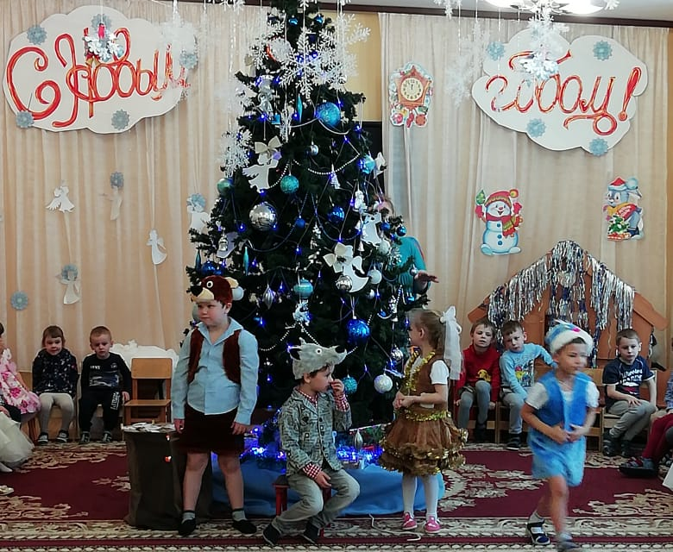
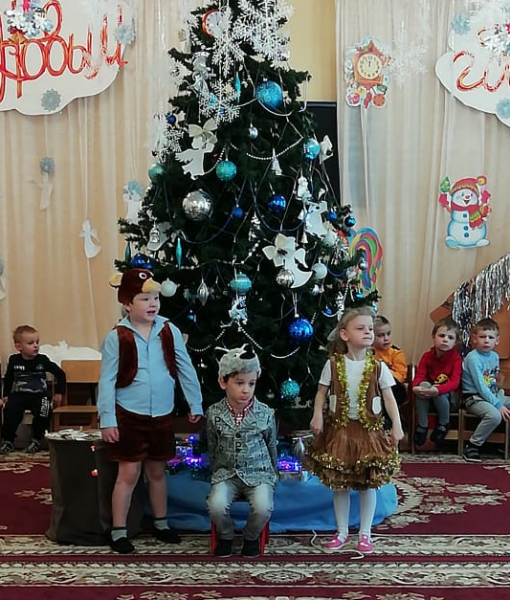
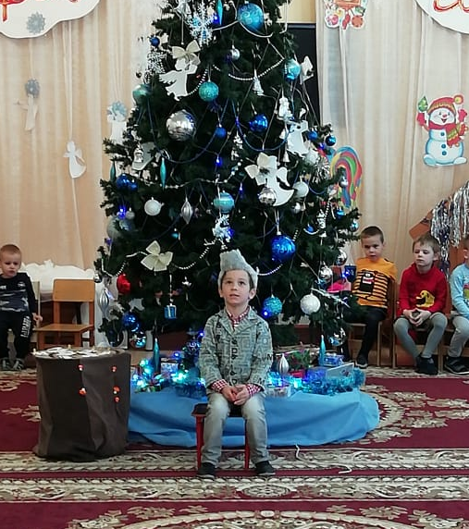
Сценка « Встреча накануне Рождества»

Slide 9
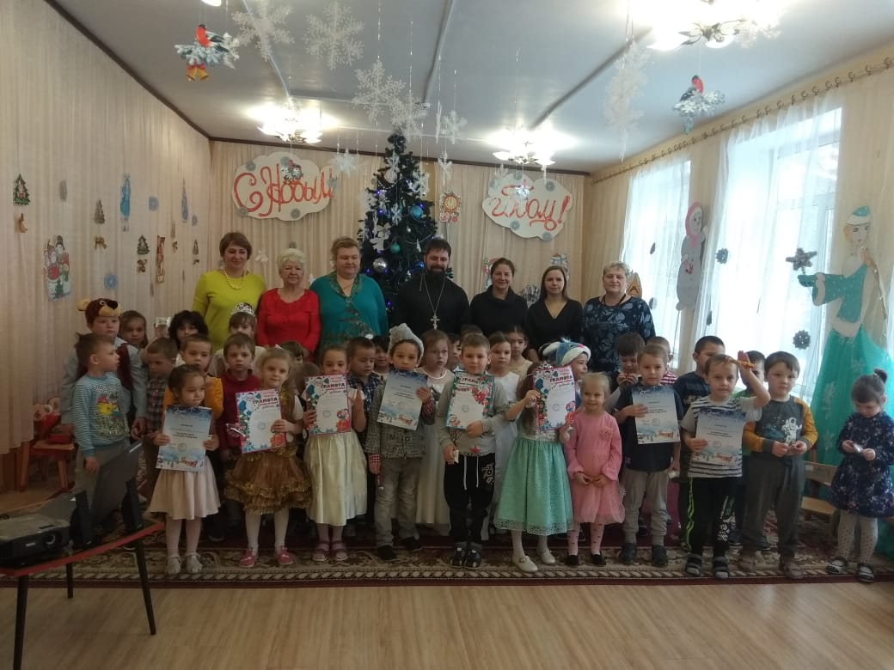
Вручение грамот участникам конкурса
« Вифлеемская звезда»

Slide 10
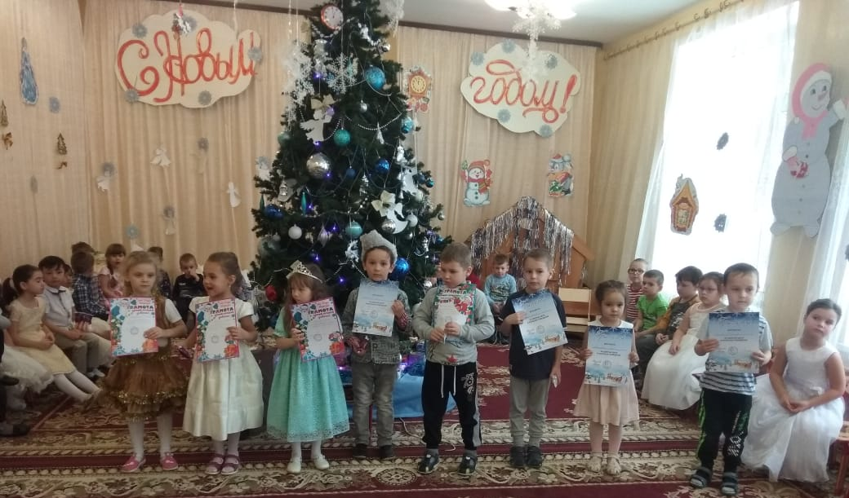
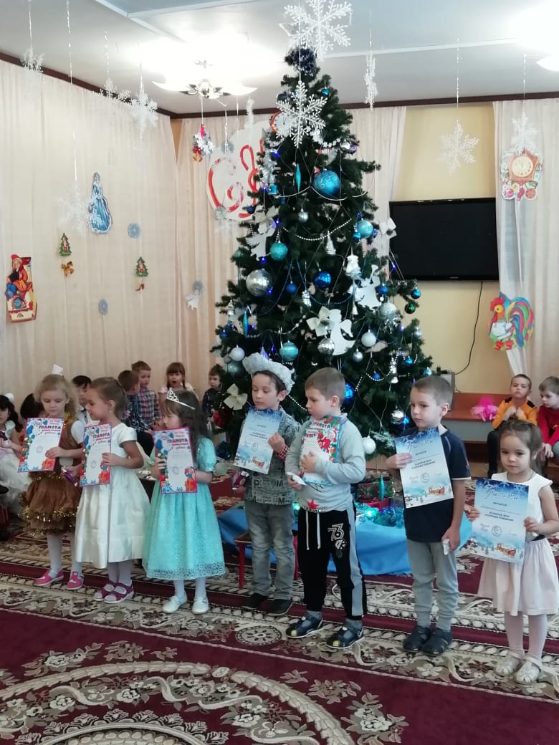
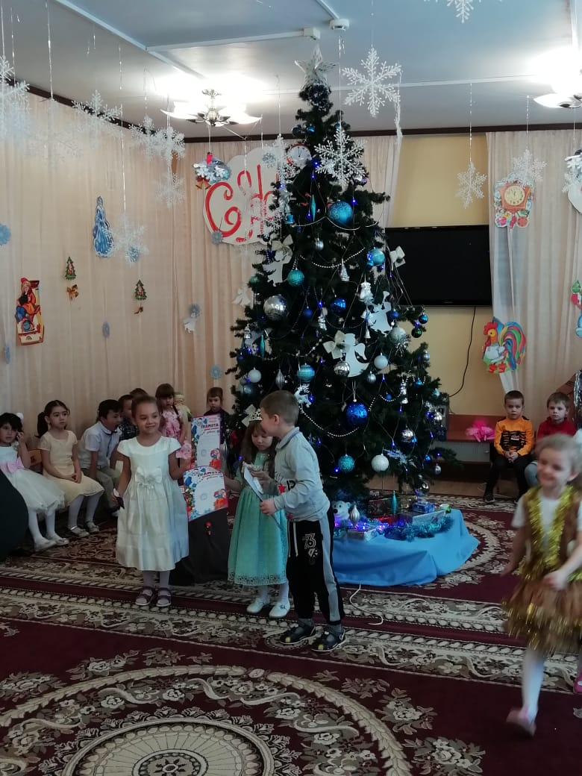

Slide 11
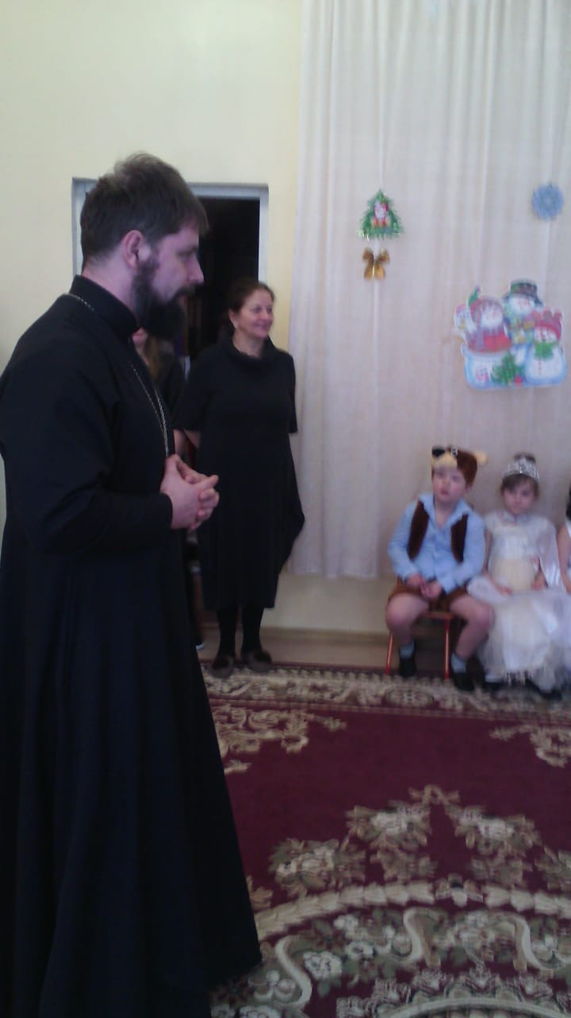
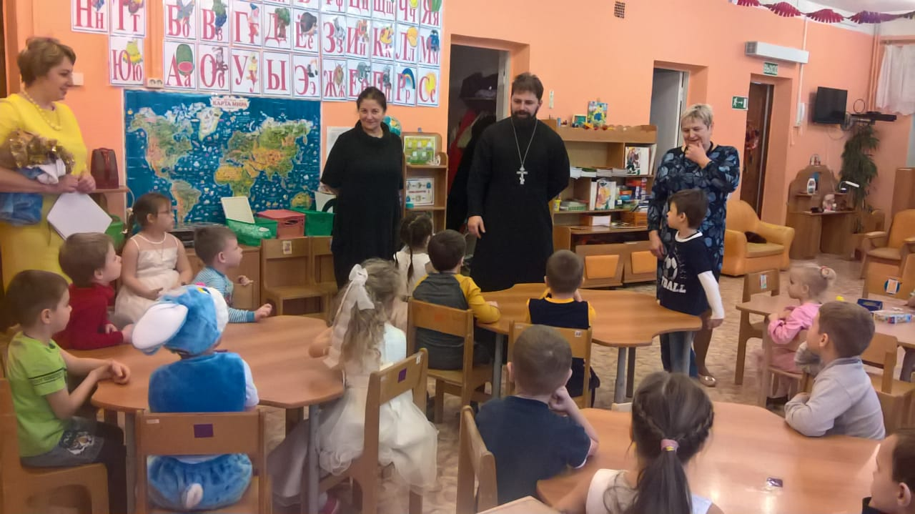
Беседа с отцом Вадимом

Slide 12
Спасибо за внимание!
Подготовила: воспитатель Луканина Л.Г.

